Slide 1
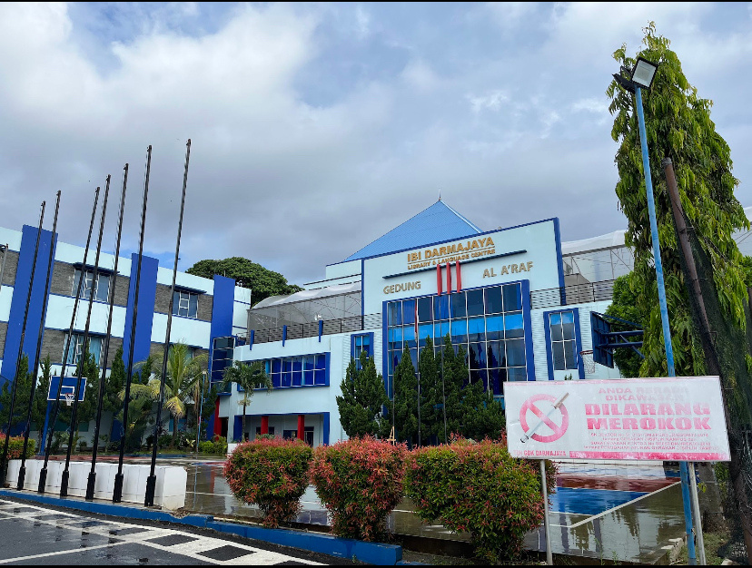




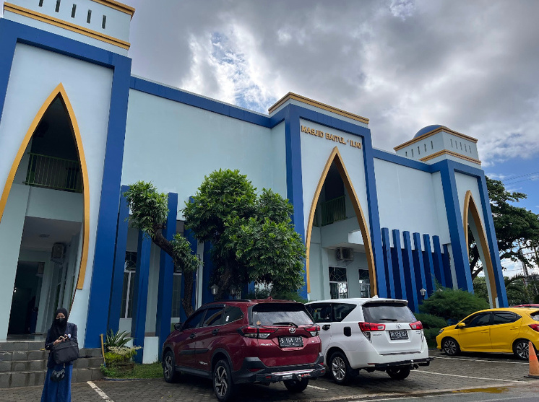
AKUNTANSI UNTUK RANTAI PASOKAN KEBERLANJUTAN
Dosen Pengampu:
Jaka Darmawan, SE., M.Ak., Ak., CA., CPA., CMA.
Akuntansi dan laporan keberlanjutan

Slide 2



POKOK PEMBAHASAN
2.1 Kompleksitas Rantai Pasok Keberlanjutan.
2.2 Peran penting Rantai pasok dalam mencapai suistainable Business.
2.3 Akuntansi Keberlanjutan.
2.4 Peran Penting Akuntansi dalam Manajemen Rantai Pasok.
2.5 Implementasi sistem akuntansi pada Optimalisasi pengelolaan Rantai Pasok
2.6 Peran Penting Akuntansi dalam Manajemen Rantai Pasok Keberlanjutan Mendukung.
2.7 Implementasi Manajemen Rantai Pasok Keberlanjutan dan Blockchain pada Industri.
Akuntansi dan Laporan Keberlanjutan

Slide 3

Perkembangan industri barang dan jasa berjalan sangat pesat akibat dukungan teknologi informasi. Hal ini mempengaruhi sistem rantai pasok barang dan jasa akibat permintaan konsumen yang meningkat. Keberlangsungan sistem rantai pasok akan meningkatkan nilai kompetitif perusahaan. Selain itu, isu lingkungan menjadi perhatian banyak pihak akibat dari industrialisasi produk dan jasa yang begitu masif. Dampak aktivitas industri dari berbagai macam sektor perusahaan menyebabkan peningkatan kontribusi pencemaran lingkungan.
KOMPLEKSITAS RANTAI PASOK KEBERLANJUTAN
Akuntansi Dan Laporan Keberlanjutan

Slide 4
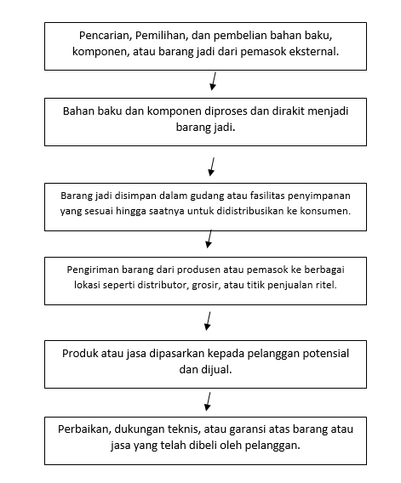
TAHAPAN RANTAI PASOK BARANG DAN JASA
Pada tahapan tersebut terdapat beberapa hal utama yang akan mempengaruhi kualitas dan kepuasan pelanggan. Misalnya pada pemilihan pemasok yang tepat penting untuk memastikan kualitas dan ketersediaan bahan yang diperlukan. Selanjutnya pada proses produksi harus memperhatikan kualitas perakitan barang, manufaktur, dan pengerjaan barang, atau pada bidang jasa harus memberikan pelayanan jasa sesuai dengan standar operasi (SOP) yang berlaku.
Akuntansi dan Laporan Keberlanjutan

Slide 5
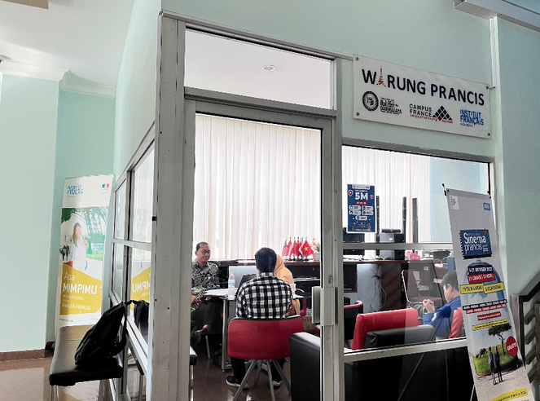

PERAN PENTING RANTAI PASOK DALAM MENCAPAI SUISTAINABLE BUSINESS
Rantai pasok (supply chain) memainkan peran yang sangat penting dalam mencapai bisnis yang keberlanjutan (sustainable business). Bisnis yang keberlanjutan memiliki tujuan untuk menghasilkan keuntungan jangka panjang dengan tetap memperhatikan dampak sosial, lingkungan, dan ekonomi pada setiap tahapan operasional. Peran penting rantai pasok terhadap bisnis yang keberlanjutan dengan adanya kolaborasi pemasok yang berkomitmen terhadap praktik- praktik yang ramah lingkungan, bisnis dapat mengurangi jejak karbon, mengelola limbah dengan lebih efisien, dan mendukung penggunaan sumber daya yang keberlanjutan
Akuntansi dan laporan keberlanjutan

Slide 6



AKUNTANSI KEBERLANJUTAN
Akuntansi keberlanjutan adalah konsep yang berkaitan dengan penggunaan prinsip-prinsip akuntansi untuk mencatat, melaporkan, dan menganalisis informasi keuangan dan non-keuangan dalam konteks bisnis yang keberlanjutan. Ini adalah pendekatan akuntansi yang lebih luas yang mencakup pengukuran, pelaporan, dan analisis tidak hanya terhadap kinerja keuangan suatu perusahaan, tetapi juga dampaknya terhadap aspek-aspek sosial dan lingkungan dalam jangka panjang. Dengan kata lain, akuntansi keberlanjutan mencoba menggabungkan informasi keuangan tradisional dengan informasi non-keuangan untuk memberikan gambaran yang lebih lengkap tentang kinerja keberlanjutan perusahaan.
Akuntansi dan Laporan keberlanjutan

Slide 7


PERAN PENTING AKUNTANSI DALAM MANAJEMEN RANTAI PASOK
Informasi yang diberikan oleh akuntansi akan membantu manajemen perusahaan untuk membuat keputusan yang lebih baik dalam manajemen rantai pasok, mengidentifikasi peluang untuk meningkatkan efisiensi, mengurangi biaya, dan meningkatkan kinerja keberlanjutan secara keseluruhan. Akuntansi merupakan alat penting dalam manajemen rantai pasok yang membantu perusahaan mencapai tujuan bisnisnya dengan lebih baik. Akuntansi memiliki beberapa fungsi penting dalam manajemen rantai pasok (supply chain management) untuk membantu perusahaan mengelola dan mengoptimalkan rantai pasoknya.
Akuntanasi dan laporan keberlanjutan

Slide 8

IMPLEMENTASI SISTEM AKUNTANSI PADA OPTIMALISASI PENGELOLAAN RANTAI PASOK
Pada praktiknya akuntansi akan dimanfaatkan untuk pengelolaan persediaan, biaya produksi, pelaporan produksi, hingga penilaian kinerja. Pada sistem akuntansi persediaan akan memberikan informasi lengkap mengenai perhitungan biaya persediaan, seperti biaya pemesanan, biaya penyimpanan, dan biaya persediaan lainnya. Selain itu, akuntansi akan memberikan data pembelian bahan baku dari pemasok seperti pencatatan faktur, pembayaran kepada pemasok, sehingga dapat memperoleh perbandingan biaya antara pemasok yang berbeda. Akuntansi juga digunakan untuk menghitung biaya produksi barang, termasuk biaya tenaga kerja, biaya overhead, dan biaya bahan baku. Informasi ini membantu dalam menentukan harga pokok produksi dan mengelola efisiensi produksi.
Akuntansi dan Laporan Keberlanjutan

Slide 9



PERAN PENTING AKUNTANSI DALAM MANAJEMEN RANTAI PASOK KEBERLANJUTAN MENDUKUNG
Akuntansi dapat memberikan informasi keuangan dan non-keuangan yang diperlukan untuk mengelola dan mengoptimalkan rantai pasok secara keberlanjutan. Infomasi akuntansi akan memudahkan perusahaan untuk melacak dan mengukur kinerja keberlanjutan mereka. Ini mencakup pengukuran dampak sosial dan lingkungan dari aktivitas rantai pasok, seperti jejak karbon, penggunaan sumber daya, dan kontribusi terhadap komunitas lokal. Dengan informasi ini, perusahaan dapat memantau kemajuan menuju tujuan keberlanjutan mereka.
Akuntansi dan Laporan Keberlanjutan

Slide 10

IMPLEMENTASI MANAJEMEN RANTAI PASOK KEBERLANJUTAN DAN BLOCKCHAIN PADA INDUSTRI
Manajemen rantai pasok keberlanjutan telah dilaksanakan oleh beberapa perusahaan di Indonesia. Penerapan ini berdampak positif terhadap keberlangsungan usaha dan meningkatkan citra positif perusahaan di masyarakat. Berikut ini beberapa contoh implementasi manajemen rantai pasok keberlanjutan di beberapa perusahaan.
  PT Nestle Indonesia melakukan upaya keberlanjutan dalam tahapan rantai pasok dengan menerapkan standar lingkungan dan klaim keberlanjutan pada konsumen.
  PT Medco E&P Indonesia menerapkan green purchasing dalam memilih dan menyeleksi pemasok sebagai partner. PT Medco membuat standar perilaku yang dianut olch lingkungan kerja perseroan berdasarkan nilai perusahaan.
  PT Bukit Asam Tbk. menerapkan green purchasing sebagai upaya seleksi pemasok dengan menerapkan Sistem Manajemen Keselamatan Kerja (SMK3).
  PT Pertamina Geothermal Energy melaksanakan green purchasing dengan melaksanakan seleksi terhadap pemasok. Menerapkan kode etik perusahaan kepada setiap aktivitas operasional perusahaan.
  PT Holcim Indonesia menerapkan green purchasing dengan melakukan seleksi pemasok dengan dengan kegiatan program pendayagunaan lahan perkebunan kayu putih.
  PT Biofarma Persero. PT Biofarma menerapkan beberapa kebijakan green company dengan sistem game proses. Game proses merupakan proses bisnis perusahaan dari pemilihan bahan baku, melalui seleksi vendor-vendor yang memiliki kesadaran lingkungan tinggi.
  PT Pertamina Persero sejak tahun 2010 menerapkan sistem contractor safety management system (CSMS). Sistem ini merupakan bagian dari mitigasi risiko K3 sesuai peraturan SKK Migas.
Akuntansi dan laporan keberlanjutan

Slide 11
KESIMPULAN
Keberlanjutan dalam manajemen rantai pasok sangat penting untuk menghadapi tantangan lingkungan akibat industrialisasi yang pesat. Praktik ramah lingkungan dalam setiap tahap operasional dan penggunaan akuntansi keberlanjutan memungkinkan perusahaan mengurangi dampak negatif terhadap ekosistem, serta mengukur dan melaporkan kinerja keberlanjutan mereka dengan transparan. Implementasi di Indonesia, seperti oleh PT Nestle Indonesia dan PT Medco E&P Indonesia, menunjukkan bahwa praktik seperti green purchasing dan teknologi blockchain meningkatkan efisiensi operasional dan reputasi perusahaan. Penelitian ini menegaskan bahwa akuntansi keberlanjutan adalah alat penting untuk mencapai tujuan keberlanjutan dalam rantai pasok, memberikan manfaat jangka panjang bagi lingkungan dan bisnis.
Auditing 2

Slide 12
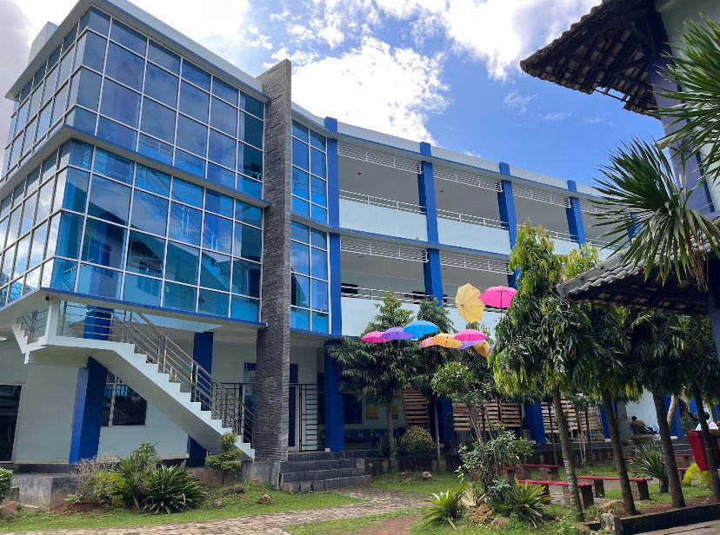




TERIMA KASIH
Akuntanasi Dan Laporan Keberlanjutan

